Slide 1
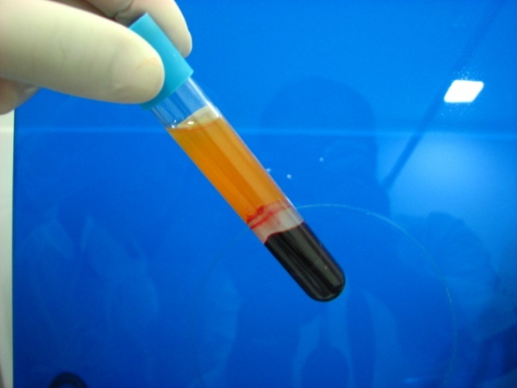
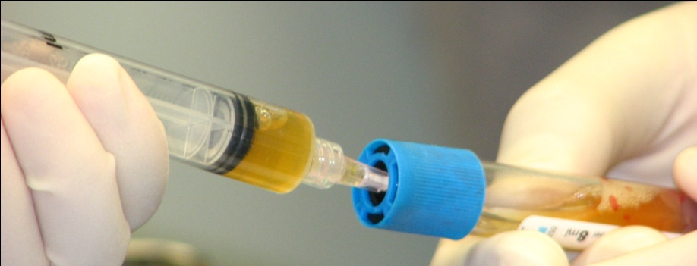
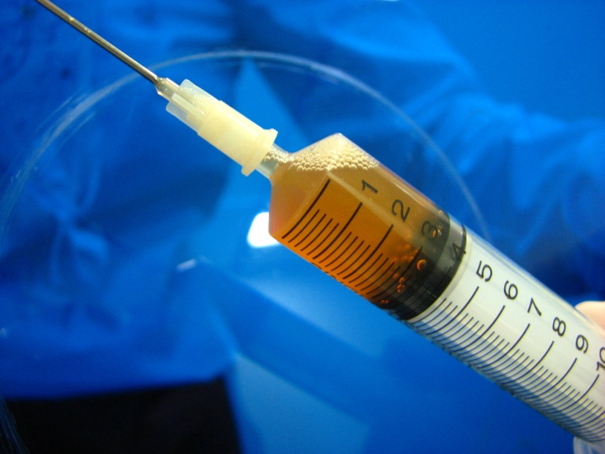
PRP’nin hazırlanma yöntemi
Yüzen PRP’nin alınması
Santrfüj sonrası
PRP
Separator Gel
Red cells
4 cc saf PRP

Slide 2
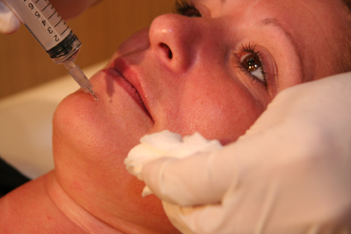
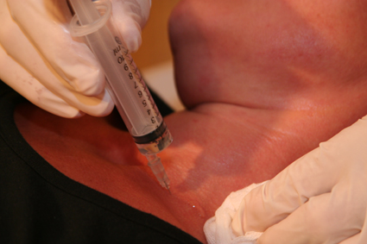
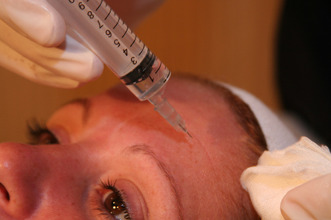
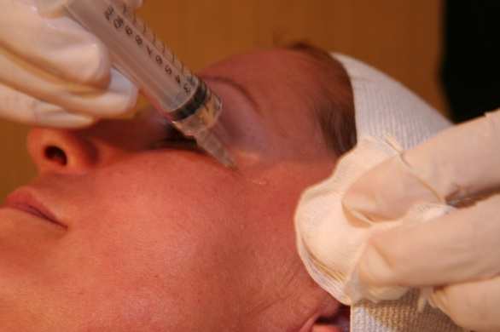
PRP NAPAJ MEZO UYGULAMASI
Napaj tekniği (4mm/27G) >> Acı ve kanama yok
Yüz,
Boyun
Dekolte
Eller
Kollar
Bacak içleri
Bacaklar
Kalça
Karın
Saçlı deri
Ne zaman?
İlk Uygulama: Do
Sonraki Uygulamalar: D15/D30/D45
Yılda 1 veya 2 kür

Slide 3
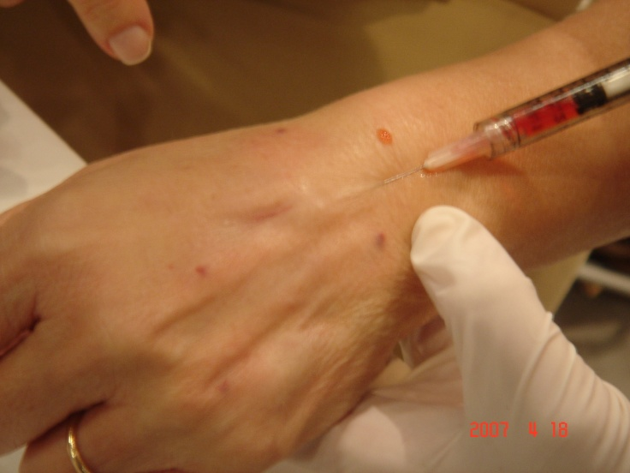
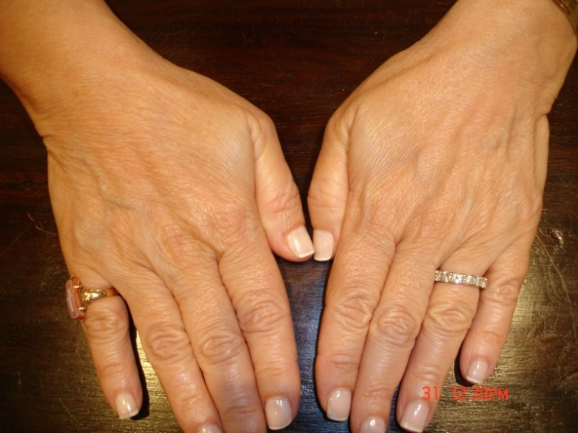
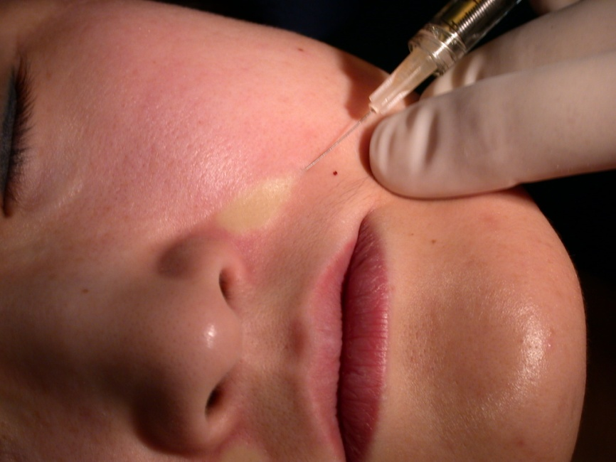
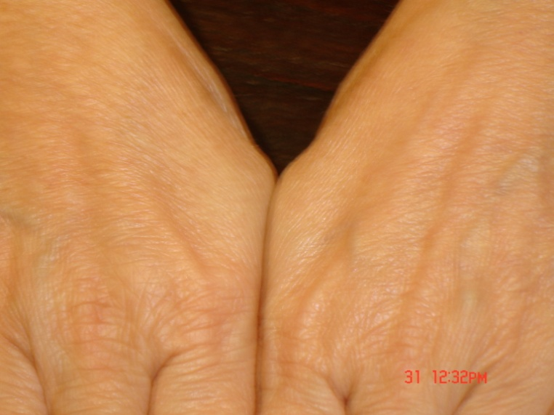
PRP+Trombin: Uygulama Alanları
Yüz,
Boyun,
Eller,
Kollar,
Bacaklar
Saçlı deri
…
..
.

Slide 4
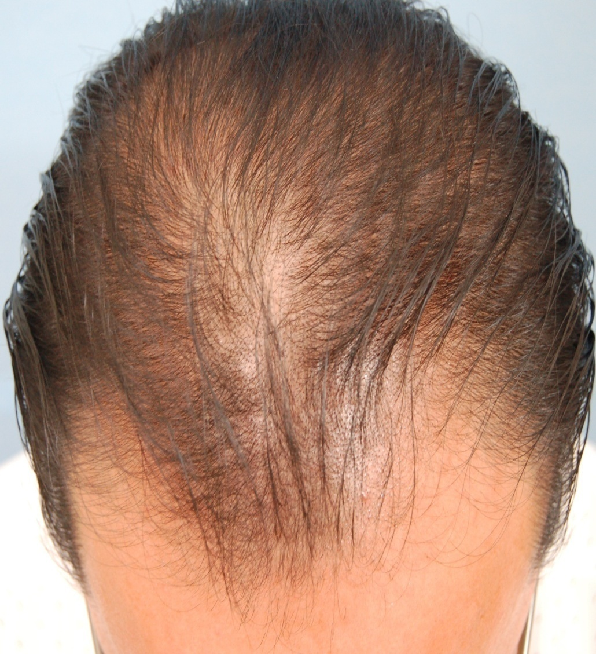
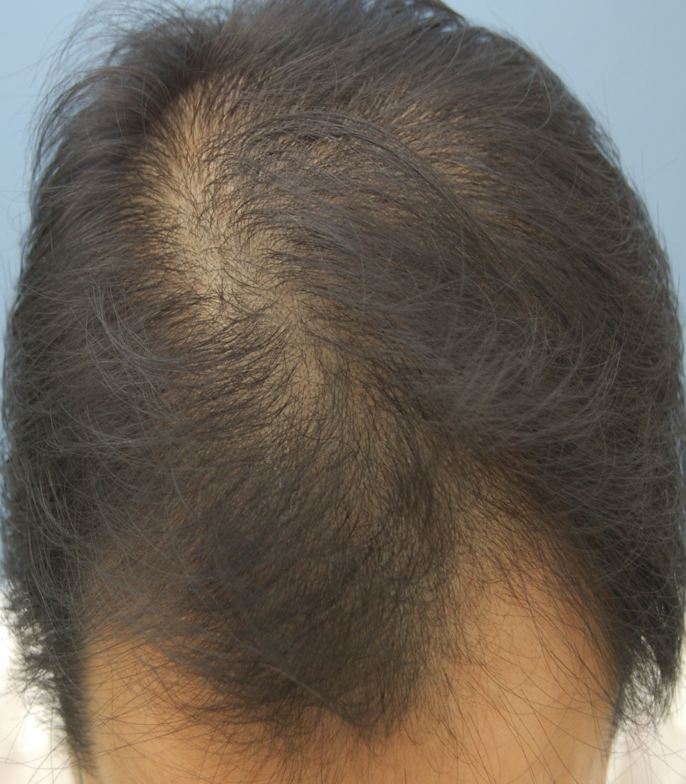
Önce
(Nov 5, 2007)
Sonra
3. tedaviden sonra
(Jan 22, 2008)

Slide 5
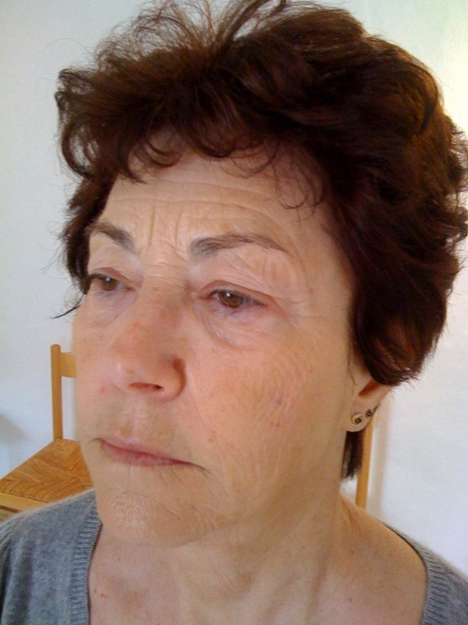
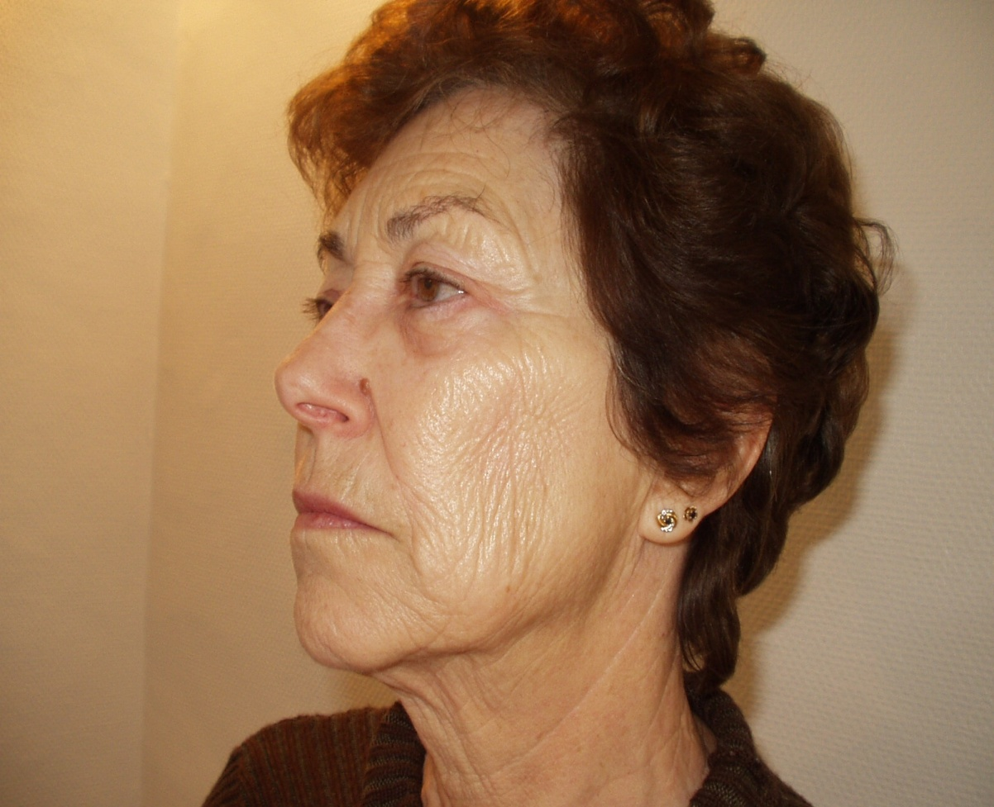
PRP + Trombin ile Dermal Rejuvenasyon & Volümetrik Uygulama
Mrs BO DO 72 yaş
Mrs BO sadece yanaklara yapılan 3 filler uygulaması D 90

Slide 6
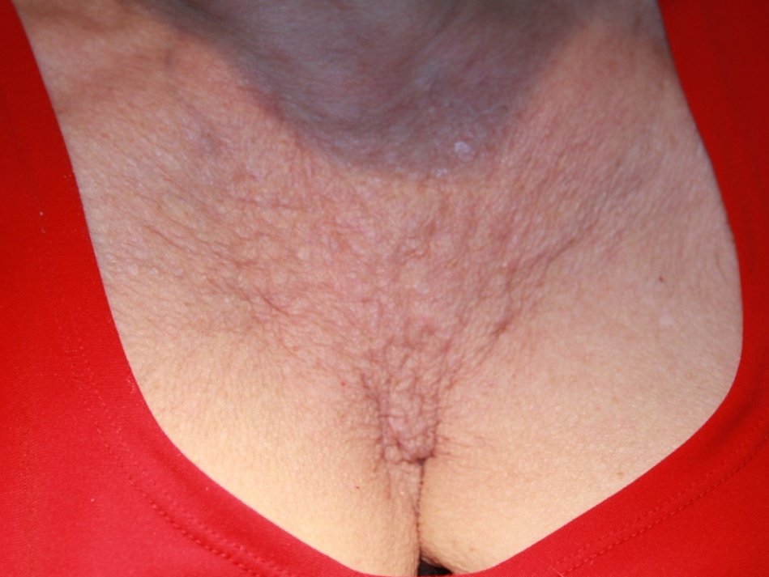
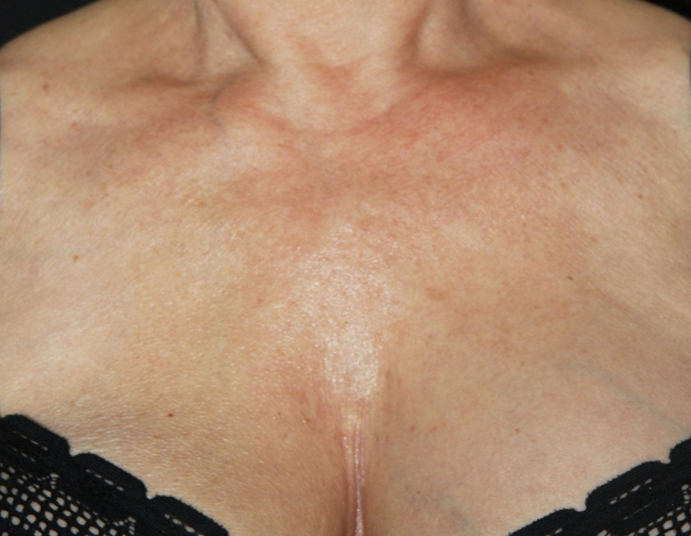
PRP güneşin zararlı etkilerini geri çevirmeye yönelik olarak çok güçlü bir seçenektir.

Slide 7
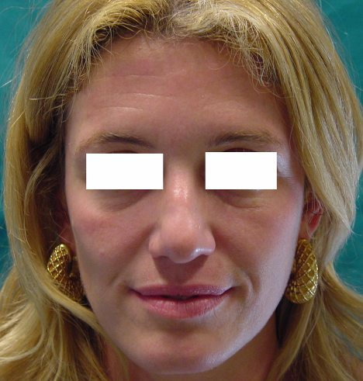
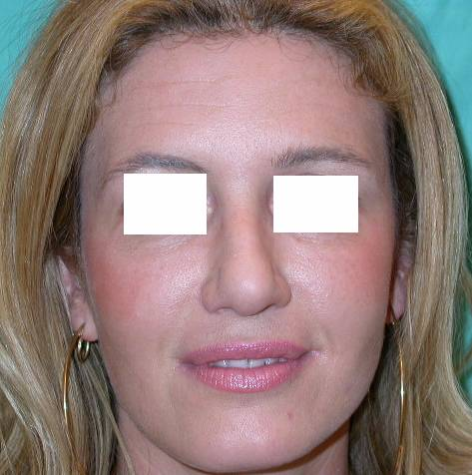
PRP YAĞ DOLGULARININ KALICILIĞINI ARTIRIR.
PRP aynı zamanda yağ enjeksiyonlarını güçlendirmede de kullanılır.

Slide 8
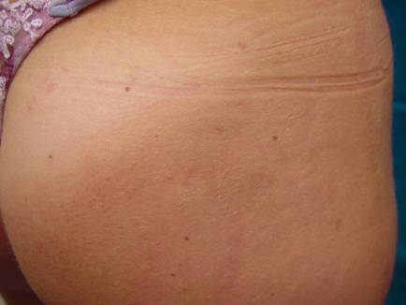
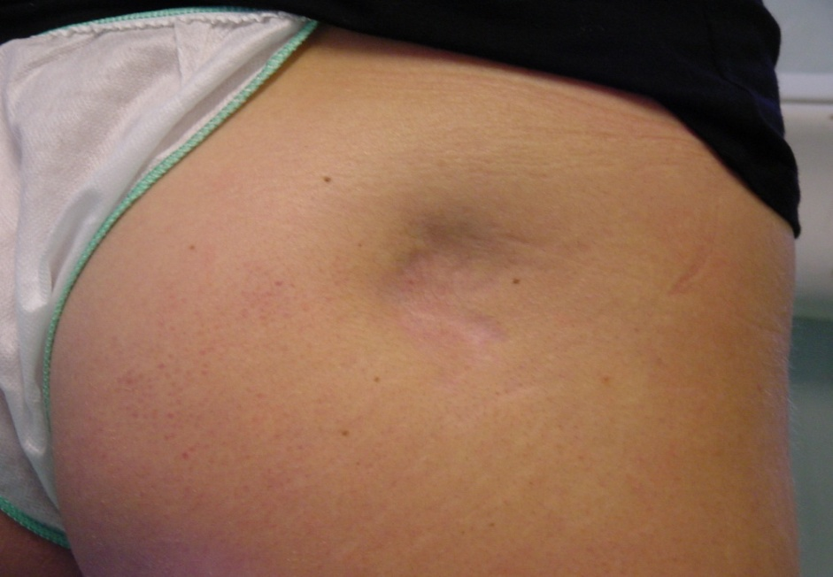
PRP YAĞ DOLGULARININ KALICILIĞINI ARTIRIR.
Hastanın kendisinden alınan yağ dokusuna PRP eklendiği takdirde yapılan yağ enjeksiyonları 2 ya da 3 kat daha dayanıklı hale gelebilmektedir.

Slide 9
